Slide 1
Основы программиро-вания на python
Тема 8
Последовательные типы и изменяемость; кортежы, словари, наборы и их методы

Slide 2
Последовательные типы и изменяемость
Последовательности — это тип данных в Python, который может хранить более одного значения (или менее одного, так как последовательность может быть пустой), и эти значения можно просматривать последовательно (отсюда и название), элемент за элементом.
Второе понятие — изменяемость — это свойство любых данных Python, описывающее их готовность к свободному изменению во время выполнения программы. Существует два типа данных Python: изменяемые и неизменяемые.
Изменяемые данные можно свободно обновлять в любое время — мы называем такую операцию на месте.
list.append(1)
Неизменяемые данные не могут быть изменены таким образом.
Кортеж — это неизменяемый тип последовательности. Он может вести себя как список, но его нельзя изменять на месте.

Slide 3
Что такое кортежи?
tuple1 = (1, 2, 4, 8)
tuple2 = 1., .5, .25, .125
Давайте напечатаем их:
print(tuple1)
print(tuple2)
ТО что вы увидите на консоли:
(1, 2, 4, 8)
(1.0, 0.5, 0.25, 0.125)

Slide 4
Как создаются кортежи?
emptyTuple = ()
myTuple = (1, 10, 100, 1000)
print(myTuple[0])
print(myTuple[-1])
print(myTuple[1:])
print(myTuple[:-2])
for elem in myTuple:
print(elem)
oneElementTuple1 = (1, )
oneElementTuple2 = 1.,
myTuple = (1, 10, 100, 1000) myTuple.append(10000)
del myTuple[0]
myTuple[1] = -10
AttributeError: 'tuple' object has no attribute 'append'

Slide 5
Как использовать кортежи
Функция len() принимает кортежи, и возвращяет количество элементов которые в нем содержаться;
оператор + может объяденить два кортежа;
оператор * может увеличить количетво элементов в зависимости от мнодителя;
Оперторы in и not in работают так же как и со списками
myTuple = (1, 10, 100)
t1 = myTuple + (1000, 10000)
t2 = myTuple * 3
print(len(t2))
print(t1)
print(t2)
print(10 in myTuple)
print(-10 not in myTuple)

Slide 6
Как использовать кортежи
var = 123
t1 = (1, )
t2 = (2, )
t3 = (3, var)
t1, t2, t3 = t2, t3, t1
print(t1, t2, t3)
Тут показано взаимодействие трех кортежей — по сути, значения, хранящиеся в них, «циркулируют» — t1 становится t2, t2 становится t3, а t3 становится t1.
Примечание: в примере представлен еще один важный факт: элементы кортежа могут быть переменными, а не только литералами. Более того, они могут быть выражениями, если находятся справа от оператора присваивания.

Slide 7
Что такое словари?
Словарь – это еще одна структура данных Python. Это не тип последовательности (но его можно легко адаптировать для обработки последовательностей), и он может изменяться.
В мире Python искомое слово называется ключом. Слово, которое вы получаете из словаря, называется значением.
Это означает, что словарь представляет собой набор пар "ключ-значение".
Определения:
каждый ключ должен быть уникальным – не может быть более одного ключа с одинаковым значением;
ключ может быть данными любого типа (кроме списка): это может быть число (целое или с плавающей запятой) или даже строка;
словарь — это не список: список содержит набор пронумерованных значений, а словарь содержит пары значений;
функция len() работает и со словарями — она возвращает количество элементов ключ-значение в словаре;
словарь является односторонним инструментом – если у вас есть англо-французский словарь, вы можете искать французские эквиваленты английских терминов, но не наоборот.

Slide 8
Как создаются словари?
dictionary = {"cat" : "chat", "dog" : "chien", "horse" : "cheval"} phone_numbers = {'boss' : 5551234567, 'Suzy' : 22657854310}
empty_dictionary = {}
print(dictionary)
print(phone_numbers)
print(empty_dictionary)
{'dog': 'chien', 'horse': 'cheval', 'cat': 'chat’}
{'Suzy': 5557654321, 'boss': 5551234567}
{}

Slide 9
Как использовать словари?
Если вы хотите получить какое-либо из значений, вы должны указать значение ключа:
print(dictionary['cat’])
print(phone_numbers['Suzy’])
Получение значения словаря напоминает индексирование, особенно благодаря скобкам, окружающим значение ключа.
Примечание:
если ключ является строкой, вы должны указать ее как строку;
ключи чувствительны к регистру: «Suzy» – это нечто отличное от «suzy».
Фрагмент выводит две строки текста:
chat
5557654321
А теперь самая важная новость: нельзя использовать несуществующий ключ. Попытка что-то вроде этого:
print(phone_numbers['president’])
вызовит ошибку.

Slide 10
Как использовать словари?
dictionary = {"cat" : "chat", "dog" : "chien", "horse" : "cheval"} words = ['cat', 'lion', 'horse’]
for word in words:
if word in dictionary:
print(word, "->", dictionary[word])
else:
print(word, "is not in dictionary")
Вывод этого коды выгледит следующим образом:
cat -> chat
lion is not in dictionary
horse -> cheval

Slide 11
Как использовать словари: метод keys()
dictionary = {"cat" : "chat", "dog" : "chien", "horse" : "cheval"}
for key in dictionary.keys():
print(key, "->", dictionary[key])
horse -> cheval
dog -> chien
cat -> chat

Slide 12
Функция sorted()
Вы хотите, чтобы словарь был отсортирован? Просто добавьте в цикл for, чтобы получить такую форму:
for key in sorted(dictionary.keys()):
Функция sorted() хорошо с этим справляется- вывод будет выгледить слкдующим образом:
cat -> chat
dog -> chien
horse -> cheval

Slide 13
Методы items() и values()
Другой способ основан на использовании метода словаря с именем items(). Метод возвращает кортежи (это первый пример, когда кортежи представляют собой нечто большее, чем просто пример самих себя), где каждый кортеж представляет собой пару "ключ-значение". Вот как это работает:
dictionary = {"cat" : "chat", "dog" : "chien", "horse" : "cheval"}
for english, french in dictionary.items():
print(english, "->", french)
Обратите внимание на то, как кортеж использовался чтоб присвоить значения аеременным. Пример печатает:
cat -> chat
dog -> chien
horse -> cheval
Существует также метод с именем values(), который работает аналогично keys(), но возвращает значения. Вот простой пример:
dictionary = {"cat" : "chat", "dog" : "chien", "horse" : "cheval"}
for french in dictionary.values():
print(french)
Поскольку словарь не может автоматически найти ключ для заданного значения, роль этого метода довольно ограничена. Вот ожидаемый результат:
cheval
chien
chat

Slide 14
Изменение и добавление значений
Присвоить новое значение существующему ключу очень просто: поскольку словари полностью изменяемы, нет никаких препятствий для их изменения.
Мы заменим значение "chat" на "minou", что не очень точно, но в нашем примере будет хорошо работать.
dictionary = {"cat" : "chat", "dog" : "chien", "horse" : "cheval"}
  dictionary['cat'] = 'minou’
  print(dictionary)
Вывод:
{'dog': 'chien', 'horse': 'cheval', 'cat': 'minou'}

Slide 15
Добавление ключей
Добавить новую пару "ключ-значение" в словарь так же просто, как изменить значение — вам нужно только присвоить значение новому, ранее не существовавшему ключу.
Примечание: это совсем другое поведение по сравнению со списками, которые не позволяют присваивать значения несуществующим индексам.
Давайте добавим в словарь новую пару слов — немного странную, но все же допустимую:
  dictionary = {"cat" : "chat", "dog" : "chien", "horse" : "cheval"}
  dictionary['swan'] = 'cygne’
  print(dictionary)
Вывод:
  {'swan': 'cygne', 'horse': 'cheval', 'dog': 'chien', 'cat': 'chat’}
Вы также можете вставить элемент в словарь с помощью метода update(), например:
dictionary = {"cat" : "chat", "dog" : "chien", "horse" : "cheval"}
  dictionary.update({"duck" : "canard"})
  print(dictionary)

Slide 16
Удаление ключей
Можете ли вы догадаться, как удалить ключ из словаря?
Примечание. Удаление ключа всегда приводит к удалению связанного с ним значения. Значения не могут существовать без своих ключей. Это делается с помощью команды del.
Например:
dictionary = {"cat" : "chat", "dog" : "chien", "horse" : "cheval"}
del dictionary['dog’]
print(dictionary)
Примечание. Удаление несуществующего ключа вызывает ошибку. Пример выводит:
{'cat': 'chat', 'horse': 'cheval'}
Чтобы удалить последний элемент словаря, вы можете использовать метод popitem():
dictionary = {"cat" : "chat", "dog" : "chien", "horse" : "cheval"}
  dictionary.popitem()
  print(dictionary) # outputs: {'cat' : 'chat', 'dog' : ‘chien’}

Slide 17
Сценарий для Лаб 8.1
Мы подготовили простой пример, показывающий, как кортежи и словари могут работать вместе.
Представим себе следующую задачу:
вам нужна программа для оценки средних баллов студентов;
программа должна запросить имя учащегося, а затем его/ее единственную оценку;
имена можно вводить в любом порядке;
ввод пустого имени завершает ввод данных;
затем должен быть выдан список всех имен вместе с рассчитанным средним баллом.

Slide 18
  school_class = {}
  while True:
  name = input("Enter the student's name (or type exit to stop): ")
  if name == 'exit':
  break
  score = int(input("Enter the student's score (0-10): "))
  if name in school_class:
  school_class[name] += (score,)
  else:
  school_class[name] = (score,)
  for name in sorted(school_class.keys()):
  adding = 0
  counter = 0
  for score in school_class[name]:
  adding += score
  counter += 1
  print(name, ":", adding / counter)
Домашняя работа переписать этот код используя списки а не кортежи

Slide 19
Основные выводы: кортежи
1. Кортежи – это упорядоченные и неизменяемые наборы данных. Их можно рассматривать как неизменяемые списки. Они пишутся в круглых скобках:
myTuple = (1, 2, True, "a string", (3, 4), [5, 6], None)
  print(myTuple)
  myList = [1, 2, True, "a string", (3, 4), [5, 6], None]
  print(myList)
Каждый элемент кортежа может быть разного типа (например, целые числа, строки, логические значения и т. д.). Более того, кортежи могут содержать другие кортежи или списки (и наоборот).
2. Вы можете создать пустой кортеж:
  emptyTuple = ()
  print(type(emptyTuple)) # outputs: <class 'tuple'>

Slide 20
3. Кортеж с одним элементом, создается так :
  oneElemTup1 = ("one", ) # brackets and a comma
  oneElemTup2 = "one", # no brackets, just a comma
Если уберете запятую, то Python создаст переменную, а не кортеж:
  myTup1 = 1, print(type(myTup1)) # outputs: <class 'tuple’>
  myTup2 = 1 print(type(myTup2)) # outputs: <class 'int'>
4. Вы можете брать доступ к жлементам через их индекс:
  myTuple = (1, 2.0, "string", [3, 4], (5, ), True)
  print(myTuple[3]) # outputs: [3, 4]
5. Кортежи являются неизменяемыми, что означает, что вы не можете изменять их элементы (вы не можете добавлять кортежи, изменять или удалять элементы кортежей). Следующий фрагмент вызовет ошибку:
myTuple = (1, 2.0, "string", [3, 4], (5, ), True)
myTuple[2] = "guitar" # a TypeError exception will be raised
Однако вы можете удалить кортеж целиком.:
  myTuple = 1, 2, 3,
  del myTuple
  print(myTuple)
  # NameError: name 'myTuple' is not defined

Slide 21
6. Вы можете просмотреть элементы кортежа в цикле (пример 1), проверить, присутствует ли определенный элемент в кортеже (пример 2), использовать функцию len() , чтобы проверить, сколько элементов есть в кортеже (пример 3). или даже объединить/умножить кортежи (пример 4):
  # Пример 1
  t1 = (1, 2, 3)
  for elem in t1:
  print(elem)
  # Пример 2
  t2 = (1, 2, 3, 4)
  print(5 in t2)
  print(5 not in t2)
  # Пример 3
  t3 = (1, 2, 3, 5)
  print(len(t3))
  # Пример 4
  t4 = t1 + t2
  t5 = t3 * 2
  print(t4)
  print(t5)

Slide 22
7. Вы также можете создать кортеж с помощью встроенной функции Python под названием tuple(). Это особенно полезно, когда вы хотите преобразовать определенный итерируемый объект (например, список, диапазон, строку и т. д.) в кортеж:
lst = [2, 4, 6]
  print(lst) # outputs: [2, 4, 6]
  print(type(lst)) # outputs: <class 'list’>
  tup = tuple(lst)
  print(tup) # outputs: (2, 4, 6)
  print(type(tup)) # outputs: <class 'tuple’>
Точно так же, когда вы хотите преобразовать итерируемый объект в список, вы можете использовать встроенную функцию Python под названием list():
tup = 1, 2, 3
  lst = list(tup)
  print(type(lst)) # outputs: <class 'list'>

Slide 23
Основные выводы: словари
1. Словари представляют собой неупорядоченные*, изменяемые (mutable) и индексированные наборы данных. (*В Python 3.6x словари упорядочены по умолчанию. Каждый словарь представляет собой набор пар ключ: значение. Вы можете создать его, используя следующий синтаксис:
myDictionary = { key1 : value1, key2 : value2, key3 : value3, }
2. Если вы хотите получить доступ к элементу словаря, вы можете сделать это, сделав ссылку на его ключ в паре квадратных скобок (пример 1) или используя метод get() (пример 2):
polEngDict = { "kwiat" : "flower",
  "woda" : "water",
  "gleba" : "soil" }
  item1 = polEngDict["gleba"] # Пример 1
  print(item1) # outputs: soil
  item2 = polEngDict.get("woda") # Пример 2
  print(item2) # outputs: water

Slide 24
3. Если вы хотите изменить значение, связанное с определенным ключом, вы можете сделать это, обратившись к имени ключа элемента следующим образом:
polEngDict = { "zamek" : "castle", "woda" : "water", "gleba" : "soil" }
  polEngDict["zamek"] = "lock"
  item = polEngDict["zamek"] # outputs: lock
4. Чтобы добавить или удалить ключ (и связанное с ним значение), используйте следующий синтаксис:
myPhonebook = {} # an empty dictionary
  myPhonebook["Adam"] = 3456783958 # create/add a key-value pair
  print(myPhonebook) # outputs: {'Adam': 3456783958}
  del myPhonebook["Adam"]
print(myPhonebook) # outputs: {}
Вы также можете вставить элемент в словарь с помощью метода update() и удалить последний элемент с помощью метода popitem(), например:
polEngDict = {"kwiat" : "flower"}
  polEngDict.update("gleba" : "soil")
  print(polEngDict) # outputs: {'kwiat' : 'flower', 'gleba' : 'soil'} polEngDict.popitem()
  print(polEngDict) # outputs: {'kwiat' : 'flower'}

Slide 25
5. You can use the for loop to loop through a dictionary, e.g.:
  polEngDict = { "zamek" : "castle", "woda" : "water", "gleba" : "soil" } for item in polEngDict:
  print(item) # outputs: zamek # woda # gleba
6. Вы можете использовать цикл for для перебора словаря, например:
polEngDict = { "zamek" : "castle",
"woda" : "water", "gleba" : "soil" }
for key, value in polEngDict.items():
  print("Pol/Eng ->", key, ":", value)
7. Чтобы проверить, существует ли данный ключ в словаре, вы можете использовать ключевое слово in:
polEngDict = { "zamek" : "castle", "woda" : "water", "gleba" : "soil" } if "zamek" in polEngDict:
  print("Yes")
  else:
  print("No")

Slide 26
8. Вы можете использовать ключевое слово del для удаления определенного элемента или словаря. Чтобы удалить все элементы словаря, вам нужно использовать метод clear() :
polEngDict = { "zamek" : "castle", "woda" : "water", "gleba" : "soil" }
  print(len(polEngDict)) # outputs: 3
  del polEngDict["zamek"] # remove an item
  print(len(polEngDict)) # outputs: 2
  polEngDict.clear() # removes all the items
  print(len(polEngDict)) # outputs: 0
  del polEngDict # removes the dictionary
9. Чтобы скопировать словарь, используйте метод copy():
  polEngDict = { "zamek" : "castle", "woda" : "water", "gleba" : "soil" } copyDict = polEngDict.copy()

Slide 27
оцените
Задача 1
Что произойдет, когда вы пытаетесь запустить следующий фрагмент ?
  myTup = (1, 2, 3)
  print(myTup[2])
Задача 2
Что выводит следующий фрагмент?
tup = 1, 2, 3
a, b, c = tup
print(a * b * c)
Задача 3
Завершите код, чтобы правильно использовать метод count() для поиска количества дубликатов 2 в следующем кортеже.
  tup = 1, 2, 3, 2, 4, 5, 6, 2, 7, 2, 8,9 duplicates = # your code
  print(duplicates) # outputs: 4

Slide 28
Задача 4
Напишите программу, которая «склеит» два словаря (d1 и d2) вместе и создаст новый (d3).
d1 = {'Adam Smith':'A', 'Judy Paxton':'B+’}
  d2 = {'Mary Louis':'A', 'Patrick White':'C’}
  d3 = {}
  for item in (d1, d2):
  # your code
  print(d3)
Задача 5
Напишите программу, которая преобразует список l в кортеж.
l = ["car", "Ford", "flower", "Tulip"]
  t = # your code
  print(t)
Задача 6
Напишите программу, которая преобразует кортеж цветов в словарь.
colors = (("green", "#008000"), ("blue", "#0000FF"))
  # your code
  print(colDict)

Slide 29
Задача 7
Что произойтет, когда вы пытаетесь запустить следующий фрагмент?
  myDict = {"A":1, "B":2}
  copyMyDict = myDict.copy()
  myDict.clear()
  print(copyMyDict)
Задача 8
Каков вывод следующего фрагмента?
  colors = { "white" : (255, 255, 255),
  "grey" : (128, 128, 128),
  "red" : (255, 0, 0),
  "green" : (0, 128, 0) }
  for col, rgb in colors.items():
  print(col, ":", rgb)

Slide 30
Множества и неизменямые множества
Множество в python - "контейнер", содержащий не повторяющиеся элементы в случайном порядке.
num_set = set([1, 2, 3, 4, 5, 6,5,6])
print(num_set)
Вывод:
{1, 2, 3, 4, 5, 6}
Единственное отличие set от frozenset заключается в том, что set - изменяемый тип данных, а frozenset - нет.

Slide 31
Сцегарий для Лаб 8.2
Ваша задача — написать простую программу, которая имитирует игру в крестики-нолики(Tic Tac Toe) с пользователем. Чтобы вам было проще, мы решили упростить игру. Вот наши предположения:
компьютер (то есть ваша программа) должен играть в игру, используя «X»;
пользователь (например, вы) должен играть в игру, используя «О»;
первый ход принадлежит компьютеру - он всегда ставит свой первый крестик в середину доски;
все квадраты пронумерованы построчно, начиная с 1
пользователь вводит свой ход, вводя номер выбранной им клетки - число должно быть действительным, то есть оно должно быть целым числом, оно должно быть больше 0 и меньше 10, и оно не может указывать на поле, которое уже занятый;
программа проверяет, закончилась ли игра - возможны четыре вердикта: игра должна продолжаться, или игра заканчивается вничью, ваша победа или победа компьютера;
компьютер отвечает своим ходом и проверка повторяется;
не применяйте искусственный интеллект в какой-либо форме - случайный выбор поля, сделанный компьютером, достаточно хорош для игры.

Slide 32
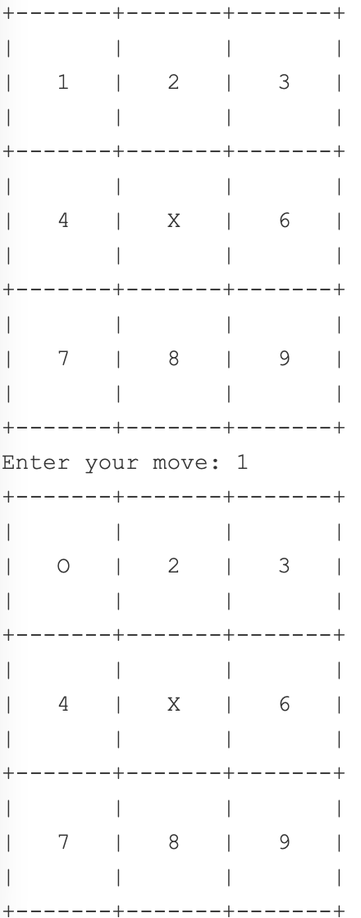
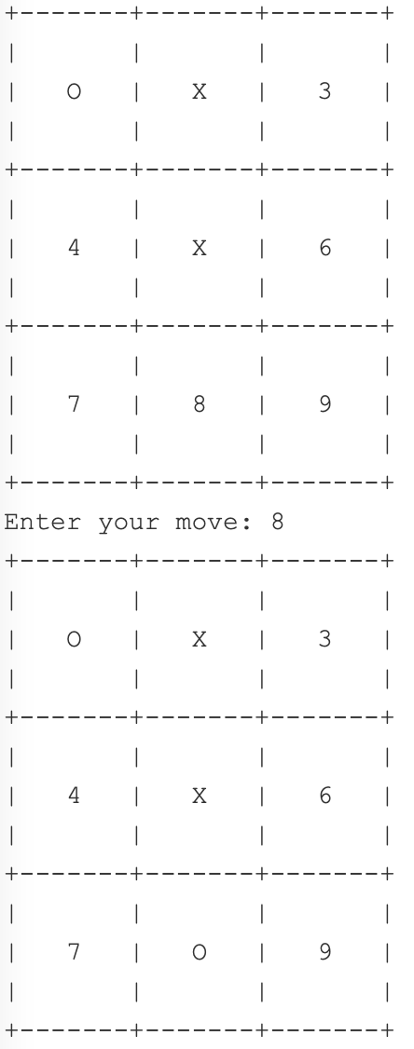
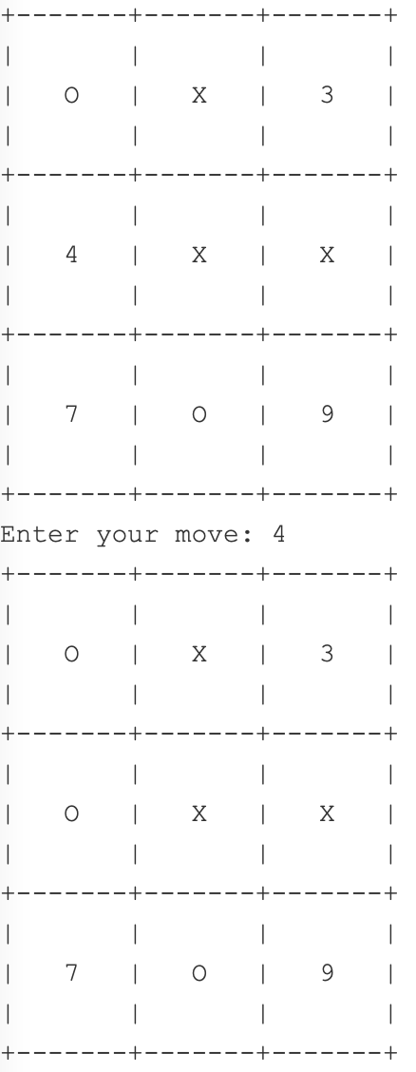
Пример сеанса работы с программой может выглядеть следующим образом:

Slide 33
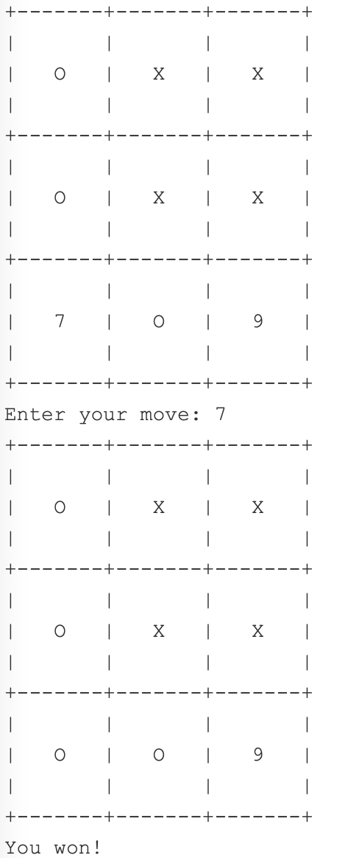
Требования
Реализуйте следующие функции:
доска должна храниться как список из трех элементов, в то время как каждый элемент представляет собой еще один список из трех элементов (внутренние списки представляют собой строки), чтобы ко всем квадратам можно было получить доступ, используя следующий синтаксис:
board[row][column]
каждый из элементов внутреннего списка может содержать «O», «X» или цифру, представляющую номер квадрата (такой квадрат считается свободным)
внешний вид платы должен быть точно таким же, как в примере.
реализовать функции:
  DisplayBoard(board):
  EnterMove(board):
  MakeListOfFreeFields(board):
  VictoryFor(board, sign):
  DrawMove(board):

Slide 34
Выпишите числа на английском языке
Несмотря на то, что популярность чеков в качестве способа оплаты в последние годы снизилась, некоторые компании все еще выпускают их для оплаты служащих или поставщиков. Выплачиваемая сумма обычно указывается на чеке дважды: в одном случае написано цифрами, а в другом - английскими словами. Повторение суммы в двух разных формах значительно усложняет задачу недобросовестного сотрудника или поставщика.
изменить сумму на чеке перед его внесением.
В этом упражнении ваша задача - создать функцию, которая принимает целое число от 0 до 999 в качестве единственного параметра и возвращает строку, содержащую английские слова для этого числа. Например, если параметр функции - 142, тогда ваша функция должна вернуть “one hundred forty two” . Используйте один или несколько словарей для реализации вашего решения, а не большие конструкции if / elif / else. Включите основную программу, которая считывает целое число от пользователя и отображает его значение английскими словами.

